Slide 1
ГБОУ города Москвы Школа № 1505 «Преображенская»
Проект на тему: «Новые жилые кварталы и их проблемы».
Выполнил:
ученик 10 «Г» класса
Силаев Максим
Консультант:
педагог-психолог
Никифорова В.В.

Slide 2
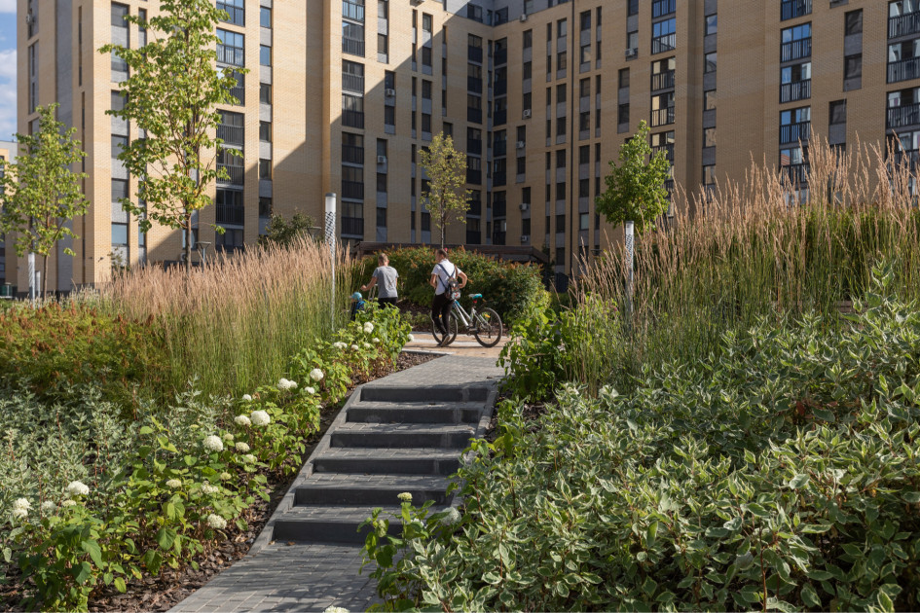
АКТУАЛЬНОСТЬ
В Москве сейчас строится много новых микрорайонов, жители которых сталкиваются с недостатками высокоэтажных домов, отсутствием инфраструктуры, нехваткой мест для прогулок и организации досуга. Всё это приводит к снижению качества жизни людей.

Slide 3
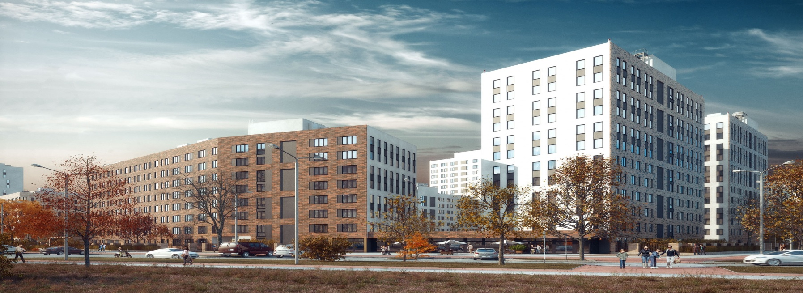
ЦЕЛЬ ПРОЕКТА
Показать потребителям, как должен выглядеть современный жилой квартал, и помочь им в выборе будущего комфортного благоустроенного жилья.

Slide 4
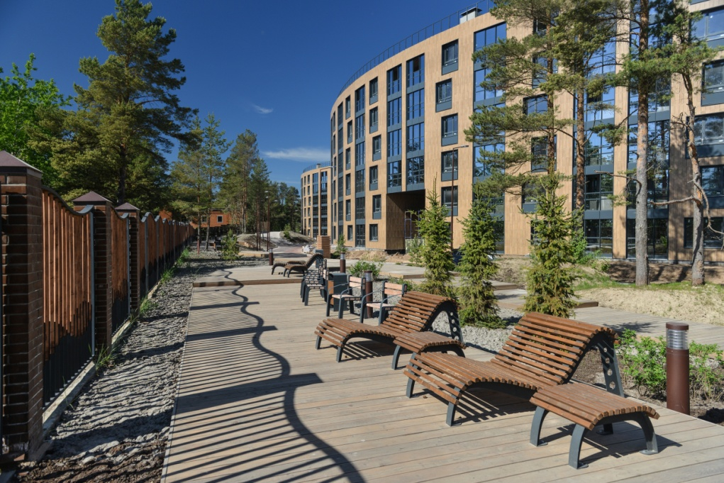
ПРОБЛЕМА ПРОЕКТА
Ошибки застройщиков новых жилых кварталов и появление будущих неблагополучных районов на окраинах Москвы

Slide 5
ОСНОВНЫЕ ОШИБКИ
1
Высокая многоэтажность
2
Микрорайонный тип застройки
3
Низкое качество благоустройства

Slide 6
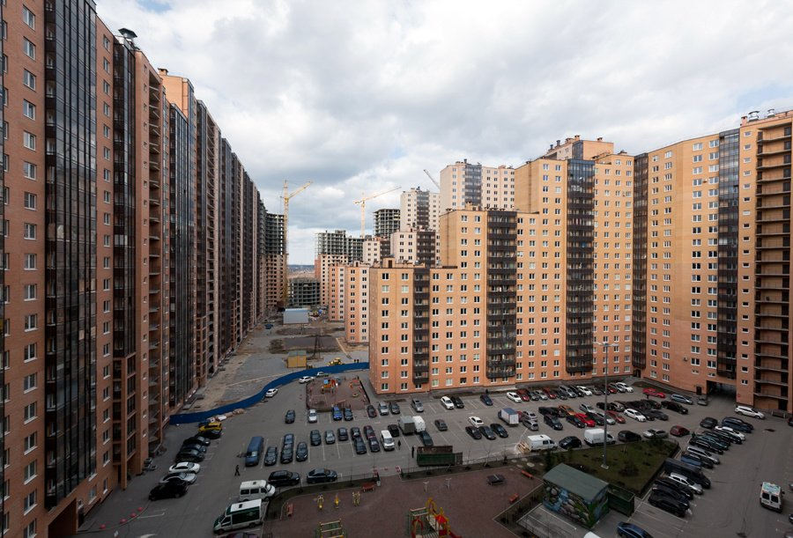
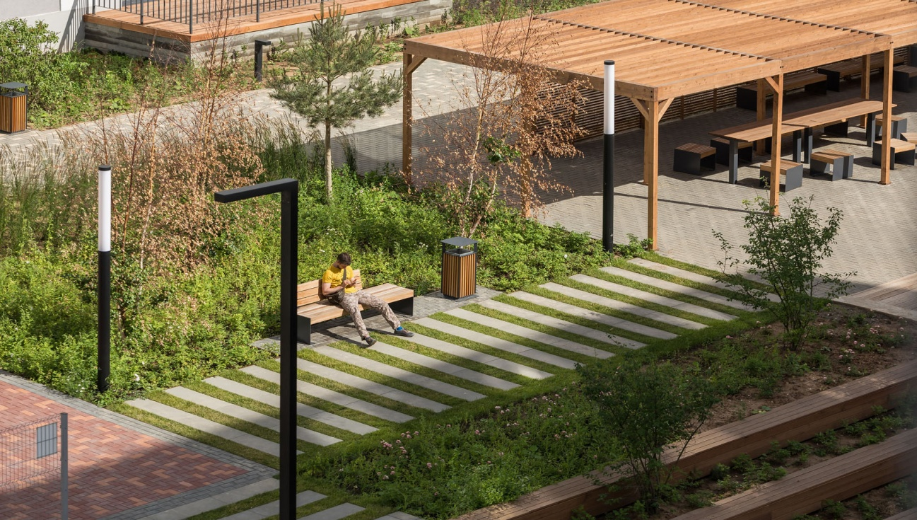
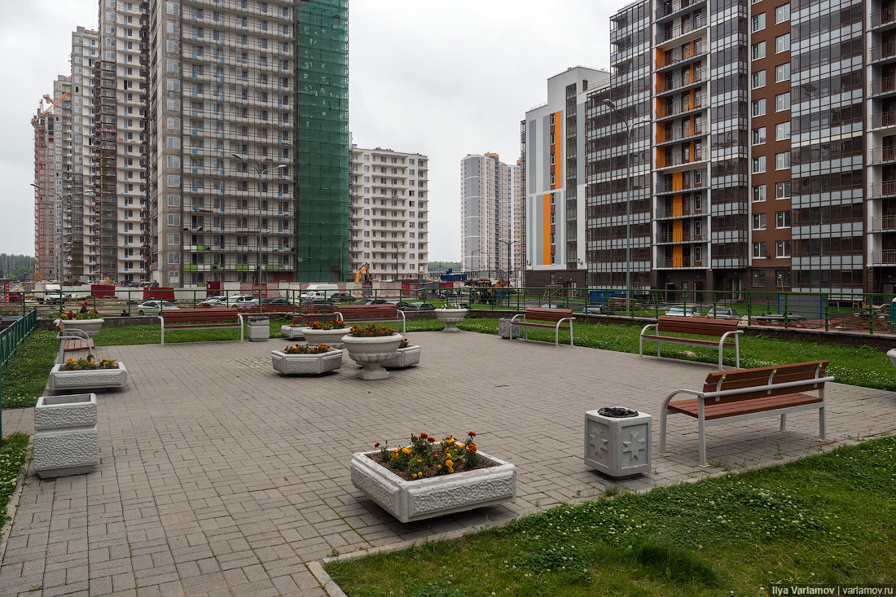
БЛАГОУСТРОЙСТВО
ВЫСОКОКАЧЕСТВЕННОЕ БЛАГОУСТРОУСТВО
НИЗКОКАЧЕСТВЕННОЕ БЛАГОУСТРОЙСТВО

Slide 7
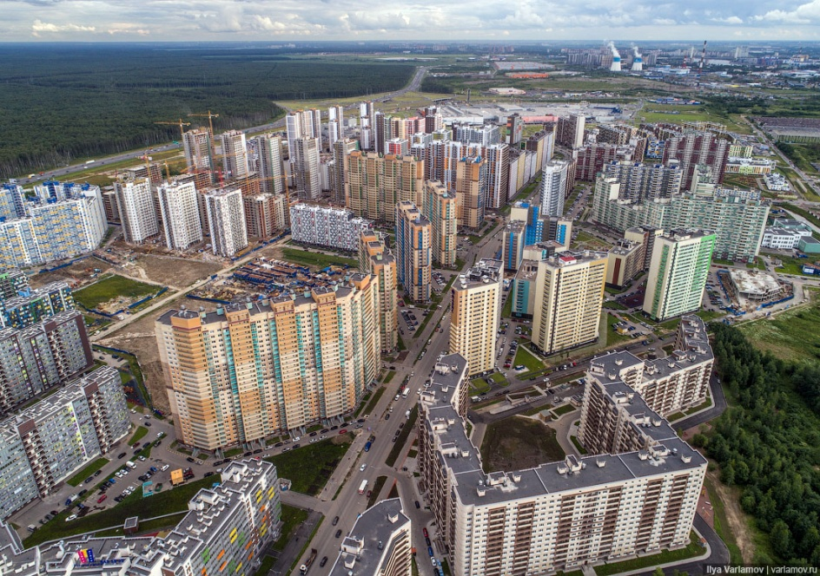
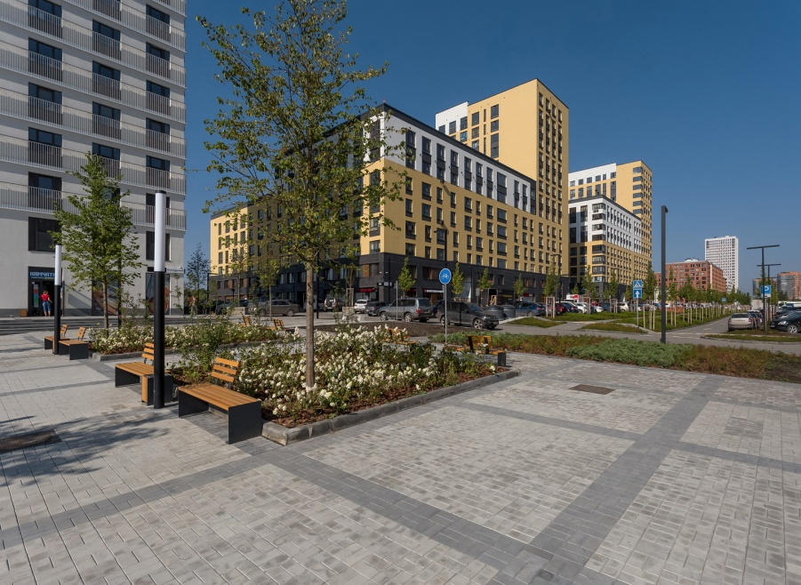
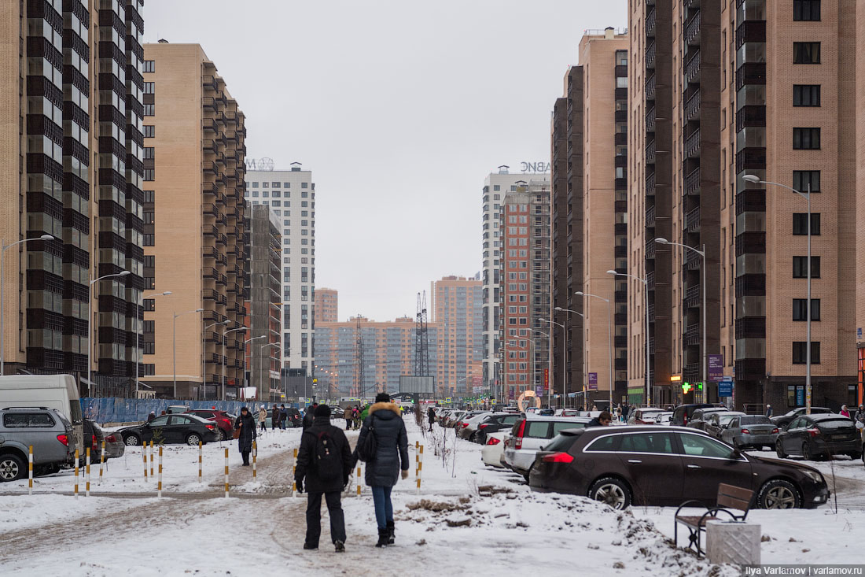
ЭТАЖНОСТЬ
СРЕДНЕЭТАЖНАЯ ЗАСТРОЙКА
ВЫСОКОЭТАЖНАЯ ЗАСТРОЙКА

Slide 8
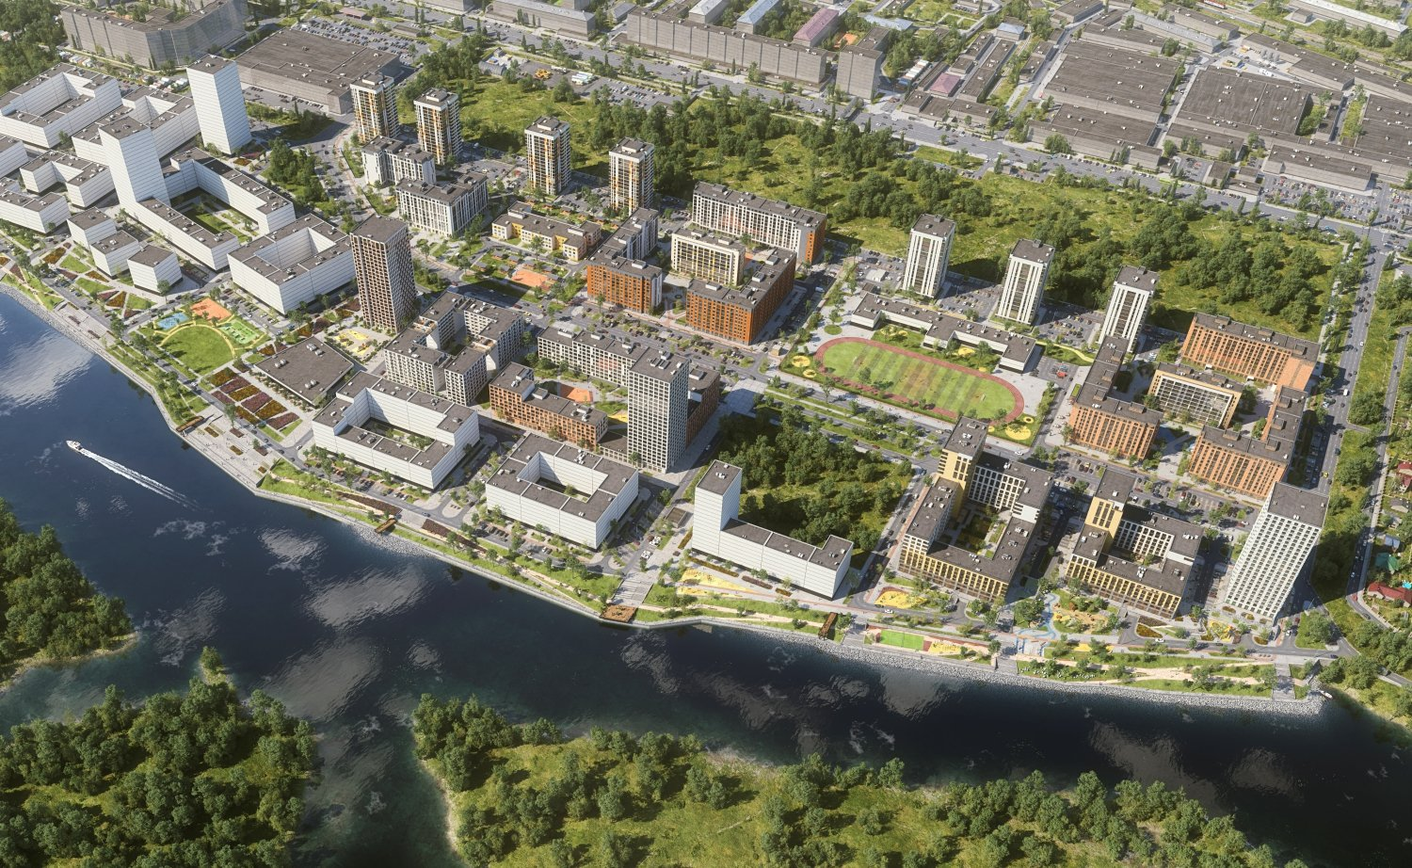
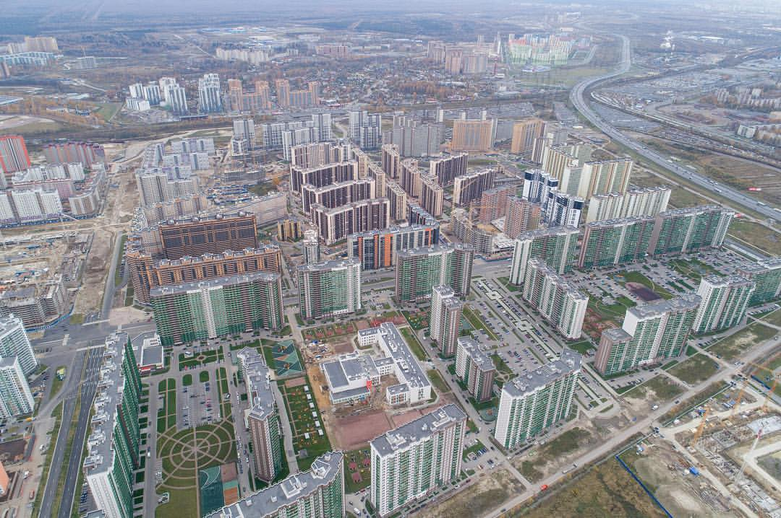
ТИП ЗАСТРОЙКИ
КВАРТАЛЬНАЯ ЗАСТРОЙКА
МИКРОРАЙОННАЯ ЗАСТРОЙКА

Slide 9
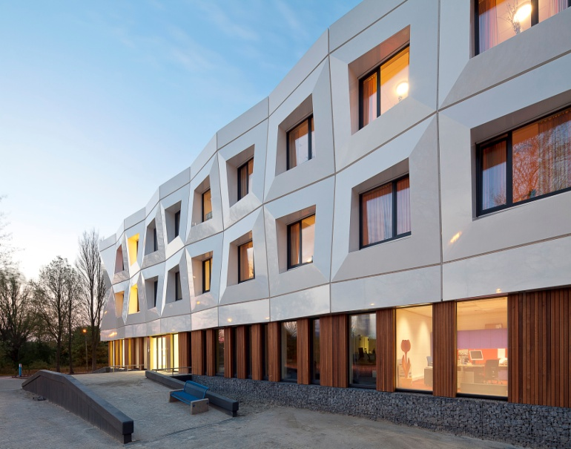
ЗАКЛЮЧЕНИЕ
На основе всего сказанного ранее можно сделать следующий вывод: к сожалению, мы вынуждены строить высокоэтажные дома, но при этом должны сохранить качество жизни жильцов. Необходимо уделять должное вниманию строительству рекреационных зон, инфраструктуры, благоустройству новых микрорайонов. Чтобы несмотря на высокую этажность качество жизни людей не страдало.
Очень надеемся, что современная система финансирования строительства позволит улучшить качество жизни человека в новых микрорайонах.

Slide 10
СПАСИБО ЗА ВНИМАНИЕ!
ПРОДОЛЖЕНИЕ В БРОШЮРЕ “ВЫБЕРИ СВОЙ РАЙОН МЕЧТЫ”

